Slide 1
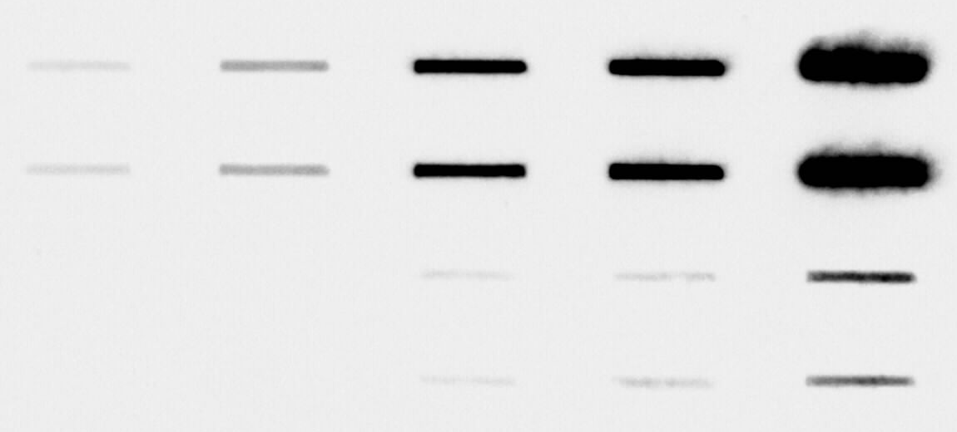
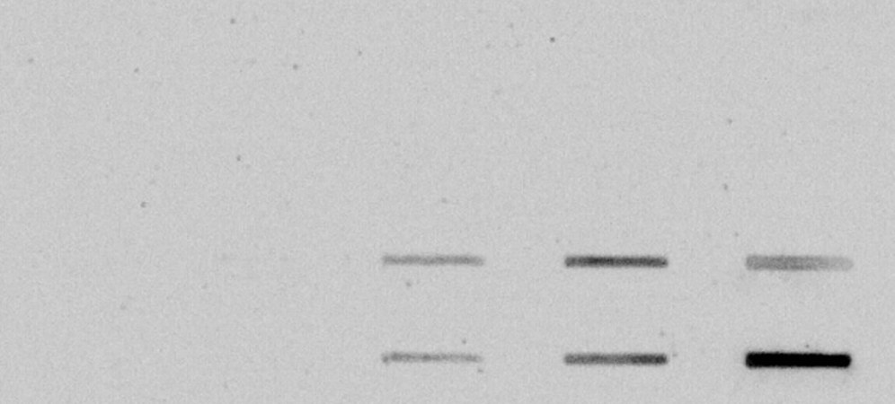
Fig. S7
5 ng 10ng 50ng 0.1µg 0.5µg
H3K9me3
Anti-H3K9me3
H3K27me3
H3K9me3
Anti-H3K27me3
H3K27me3

